Slide 1
Основы языка программирования Python
Модули

Slide 2
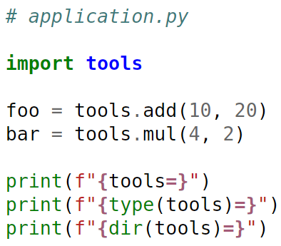
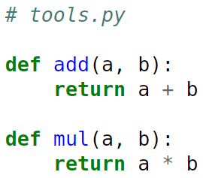
tools=<module 'tools' from '.../tools.py'>
type(tools)=<class 'module'>
dir(tools)=['__builtins__', '__cached__', '__doc__', '__file__', '__loader__', '__name__', '__package__', '__spec__', 'add', 'mul']

Slide 3
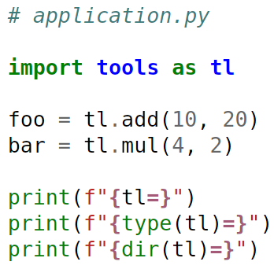
tl=<module 'tools' from '.../tools.py'>
type(tl)=<class 'module'>
dir(tl)=['__builtins__', '__cached__', '__doc__', '__file__', '__loader__', '__name__', '__package__', '__spec__', 'add', 'mul']

Slide 4
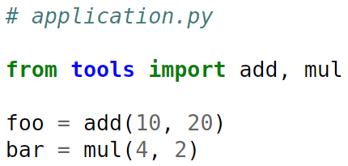

Slide 5
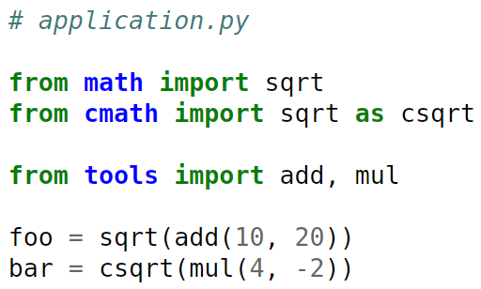

Slide 6
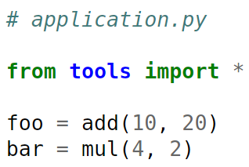


Slide 7
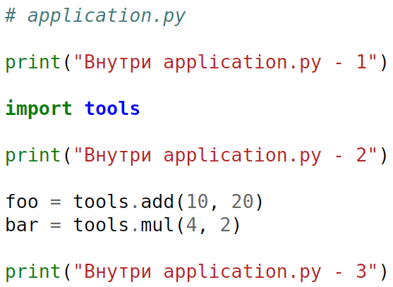
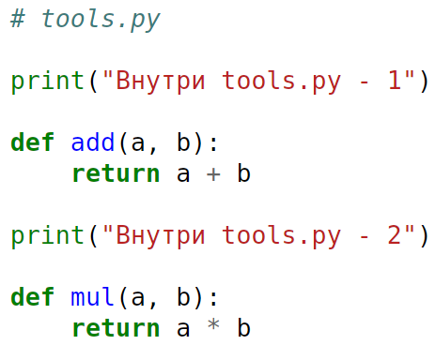
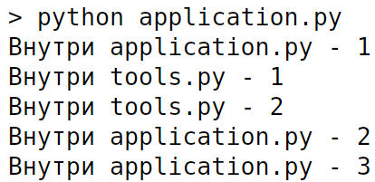

Slide 8
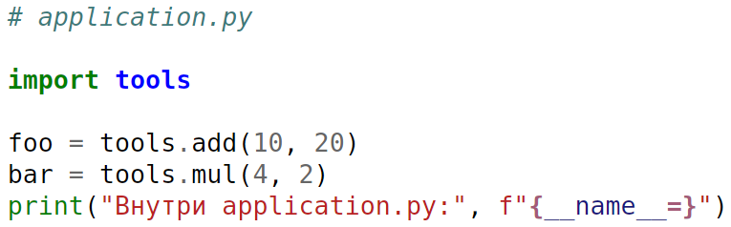
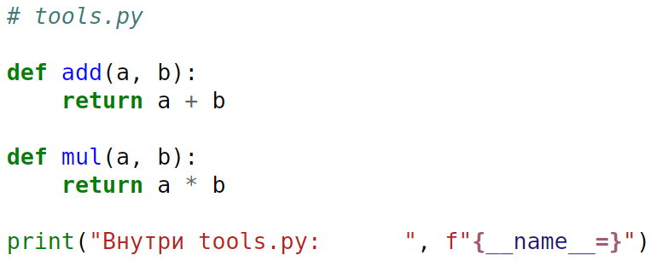
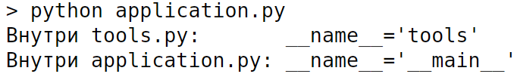

Slide 9
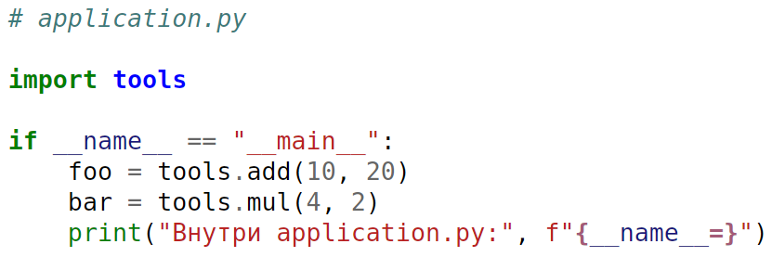
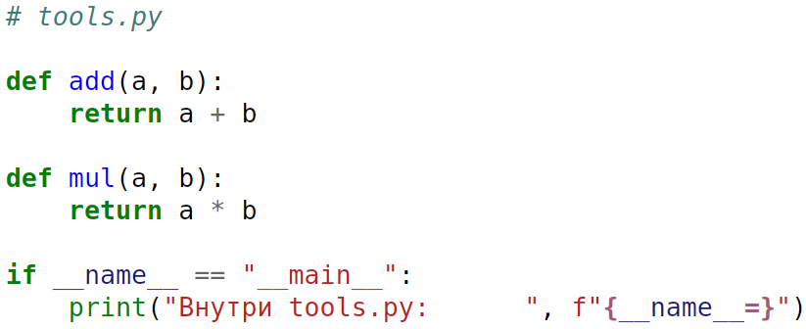


Slide 10
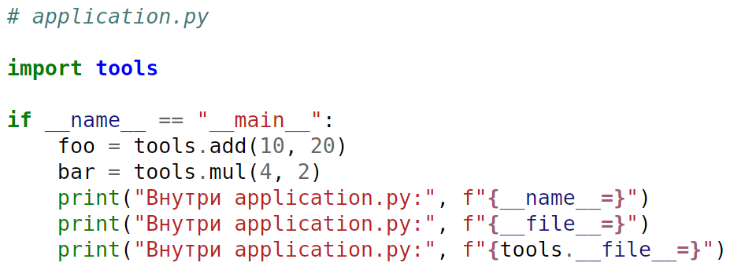
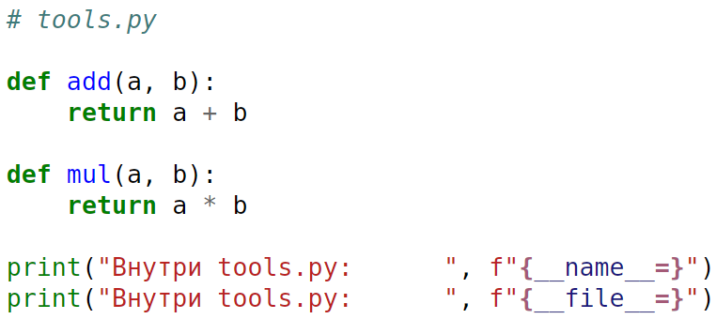
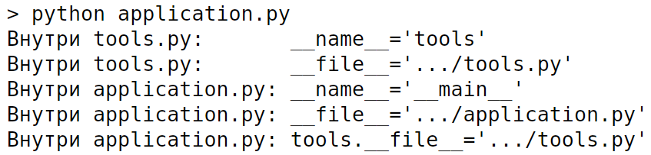

Slide 11
Пакеты модулей
src/12. Modules/example_modules_10.py src/12. Modules/example_modules_11.py src/12. Modules/example_modules_12.py

Slide 12
Установка библиотек с помощью pip

Slide 13
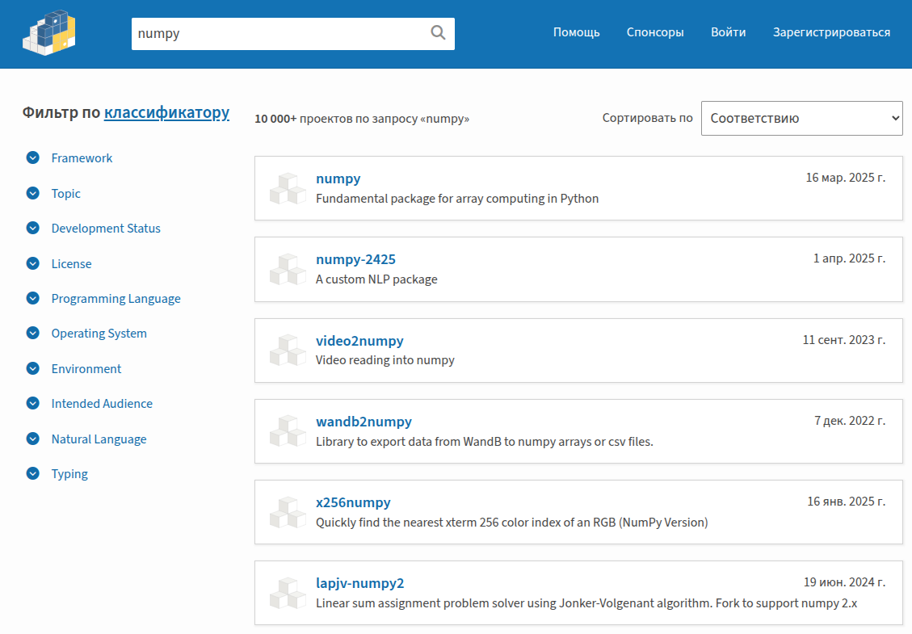
https://pypi.org

Slide 14
Установка библиотек с помощью pip
Установка пакетов для всех пользователей ОС
(требуются права администратора):
pip install пакет_1 пакет_2 … пакет_N
или
python -m pip install пакет_1 пакет_2 … пакет_N

Slide 15
Установка библиотек с помощью pip
Установка пакетов для текущего пользователя ОС
(права администратора не требуются):
pip install --user пакет_1 пакет_2 … пакет_N
или
python -m pip install --user пакет_1 пакет_2 … пакет_N

Slide 16
Получение списка установленных библиотек с помощью pip
Получить список всех установленных пакетов:
pip list
Получить список установленных пакетов, для которых
появились новые версии:
pip list --outdated

Slide 17
Обновление библиотек с помощью pip
Обновление библиотек для всех пользователей ОС
(требуются права администратора):
pip install --upgrade пакет_1 пакет_2 … пакет_N
Обновление библиотек для текущего пользователя ОС
(права администратора не требуются):
pip install --upgrade --user пакет_1 пакет_2 … пакет_N

Slide 18
Удаление библиотек с помощью pip
pip uninstall пакет_1 пакет_2 … пакет_N

Slide 19
Установка библиотек для инженерных и научных вычислений
pip install --user numpy matplotlib scipy pandas

